Slide 1
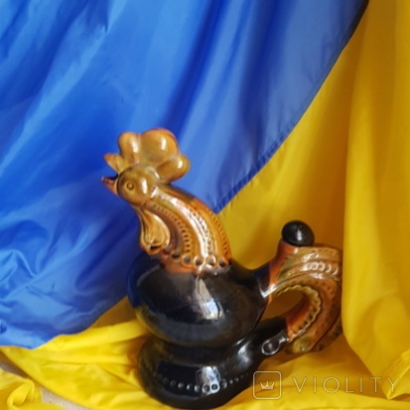
Всеукраїнський інтерактивний конкурс «МАН-Юніор Дослідник» «Історик-юніор» Керамічний «Півник» – оберіг родини і символ незламності України
Автор проєкту: Забіжко Катерина Андріївна, здобувач освіти гуртка «Юні географи-дослідники» Васильківського центру дитячої та юнацької творчості на базі Здорівської гімназії Київської області, учениця 7 класу. Керівник: Розумнюк А.А., керівник гуртка «Юні географи-дослідники»
2023

Slide 2
Мета дослідження: встановити роль керамічного глечика «Півник» як оберега у формуванні незламності під час війни.
Завдання: дослідити історію керамічного глечика «Півник»; проаналізувати причини виникнення символу незламності для України на прикладі керамічного глечика «Півник».
Об’єкт дослідження: керамічний глечик «Півник» як оберіг.
Предмет дослідження: феномен «Півника» - оберегу для родини та символу незламності нашого народу.

Slide 3
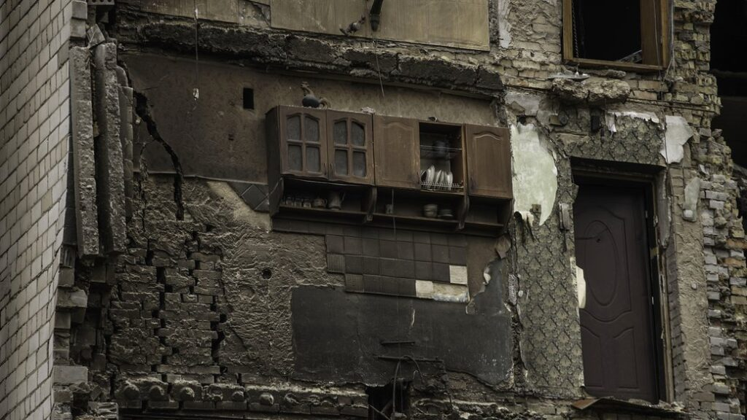
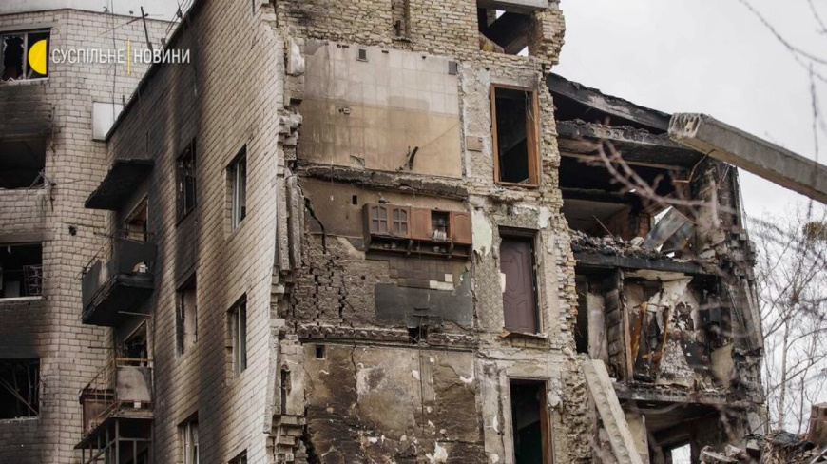
Керамічний глечик «Півник» сьогодні є надзвичайно актуальним серед українців, його називають Бородянським, адже він вистояв незламним у зруйнованій російськими окупантами Бородянці, вцілів на висячій шафці у знищеному будинку. «Півник» став символом незламності українського духу перед рашистською навалою
Фото Єлизавети Серватинської (Т-л «Суспільний»)

Slide 4
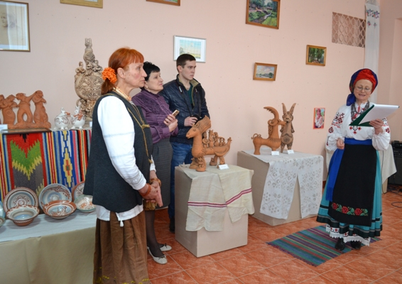
Під час дослідження історії «Півника» нам надали консультацію :
Леся Денисенко, народна майстриня України, художник-кераміст, яка тривалий час працювала на Васильківському майоліковому заводі ( на фото перша зліва. Під час авторської виставки)
Тамара Залізна – науковий співробітник Васильківського краєзнавчого музею ( на фото справа)

Slide 5
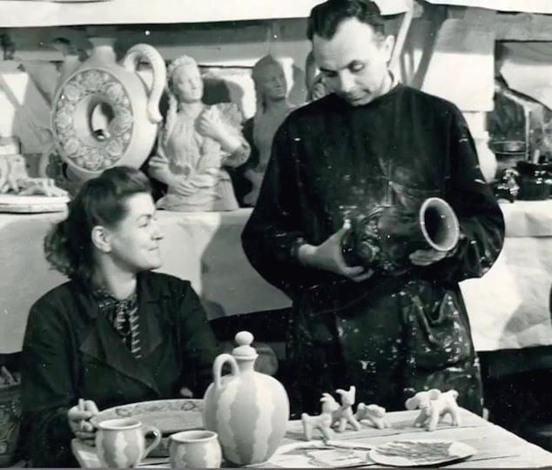
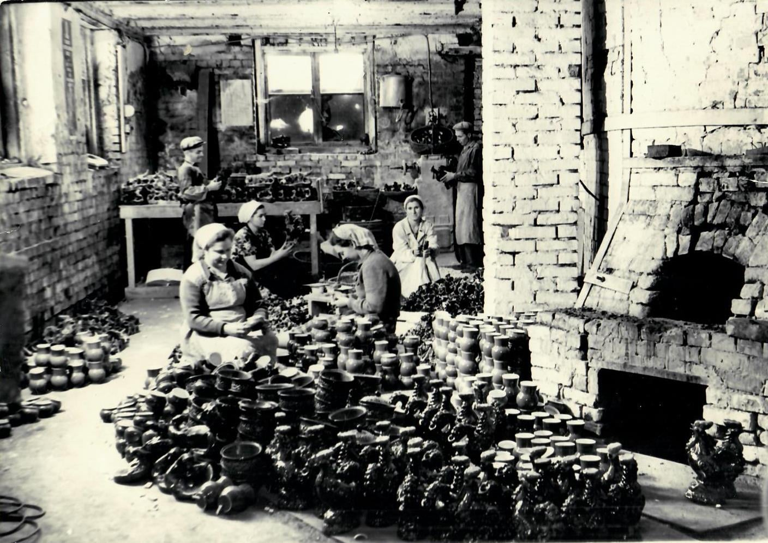
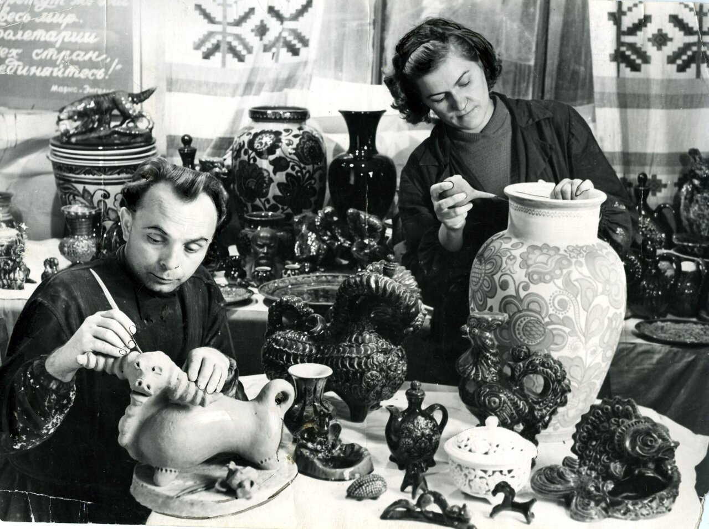
Історія створення «Півника»
Цей глечик створено на Васильківському майоліковому заводі. У період від 1960-х до 1980-х років Васильківський майоліковий завод виготовляв близько 60 зразків художніх керамічних виробів: тарілки, миски, макітри, глечики, серед них і – «Півник», авторами цього глечика є родина художників-керамістів Валерій та Надія Протор’єви.

Slide 6
Взяли інтер'ю в Тетяни Андріївни Слободянюк, Почесної громадянки міста Василькова, 1951 р.н., директора Васильківського міського центру дитячої та юнацької творчості з 1999 по 2021 роки.
«Коли ми в квітні 2022 року в новинах побачили, як «Півник» вистояв у Бородянці, - розповідає Тетяна Андріївна, - ми зразу ж згадали і про свого «Півника», чоловік знайшов його на горищі, змив пил десятиліть та поставив на столі в кімнаті. У цей важкий час ми воспрянули духом, у нас з’явилася надія на Перемогу у цій страшній війні».

Slide 7
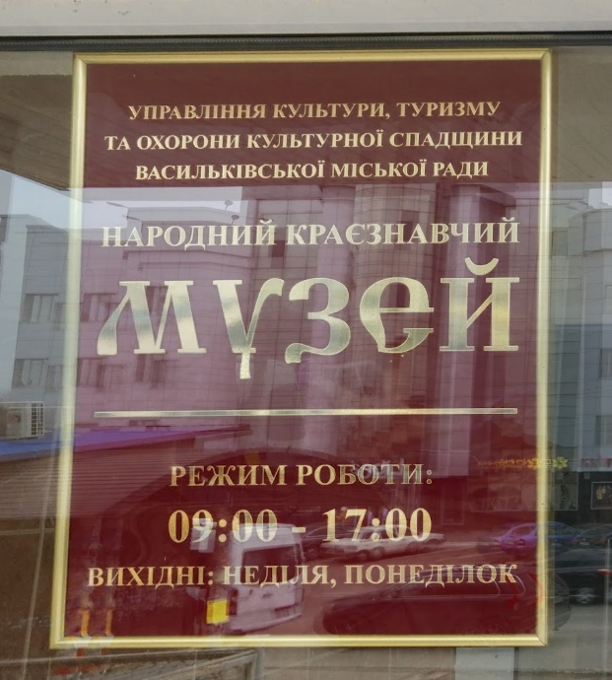
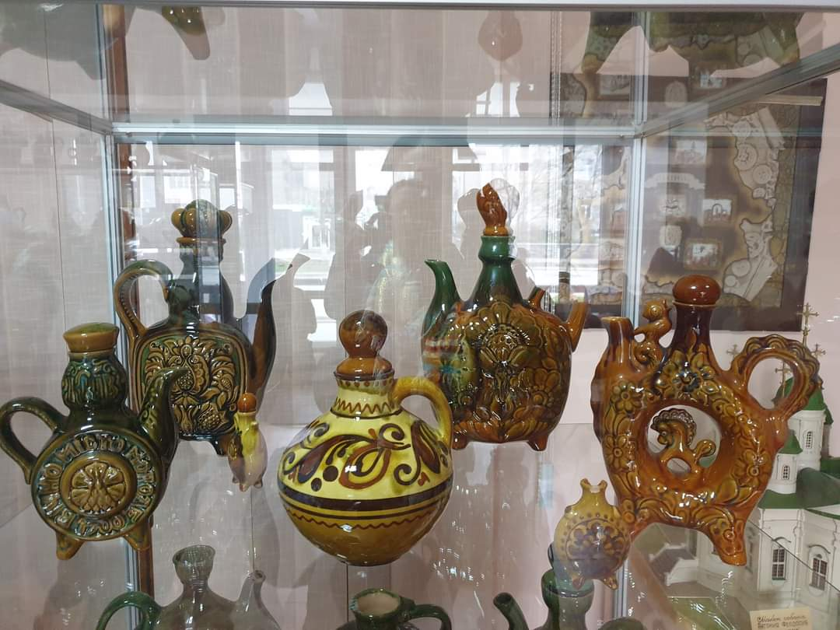
Васильківський краєзнавчий музей
Сьогодні глечик «Півник» займає центральне місце в експозиції керамічних виробів Васильківського майолікового заводу

Slide 8
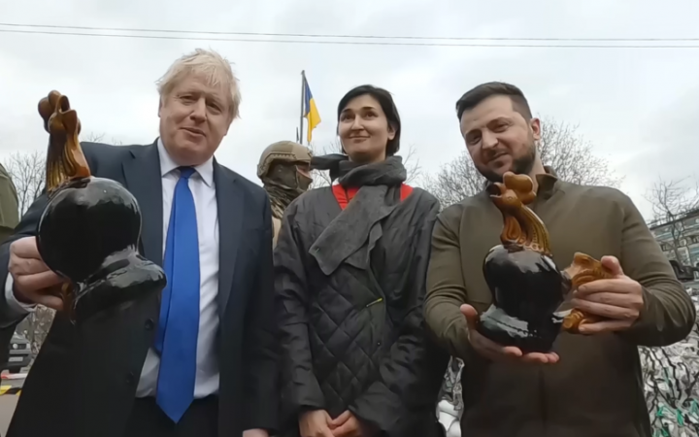
«Півник» «розлетівся» по всьому світу
Борис Джонсон виставив на аукціоні Christie’s «Півника», якого отримав у подарунок у Києві, в квітні 2022 року, виручені кошти передав Україні.
З благодійною метою Житомирський народний музей «Ремісничий двір» продав такого глечика за 16 тисяч гривень, виручені кошти передали на закупівлю автомобіля для фронту

Slide 9
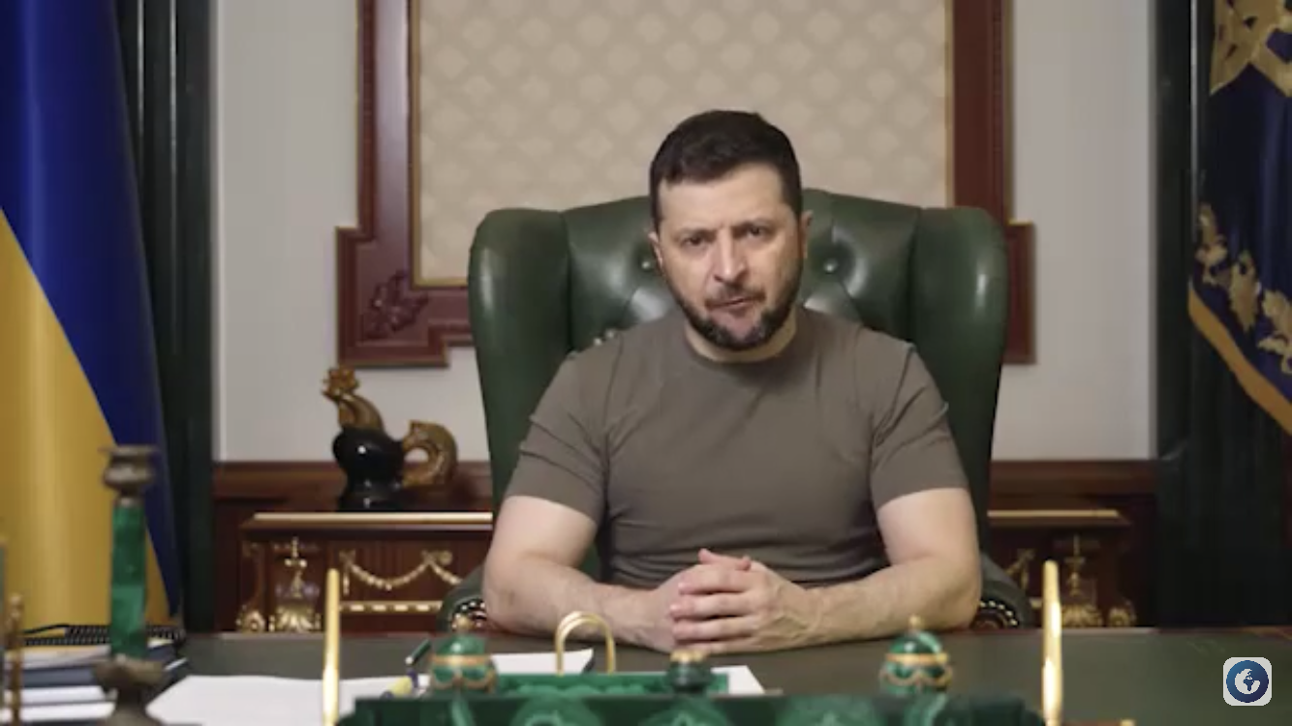
Незламний «Півник» – поряд з Президентом України Володимиром Зеленським

Slide 10
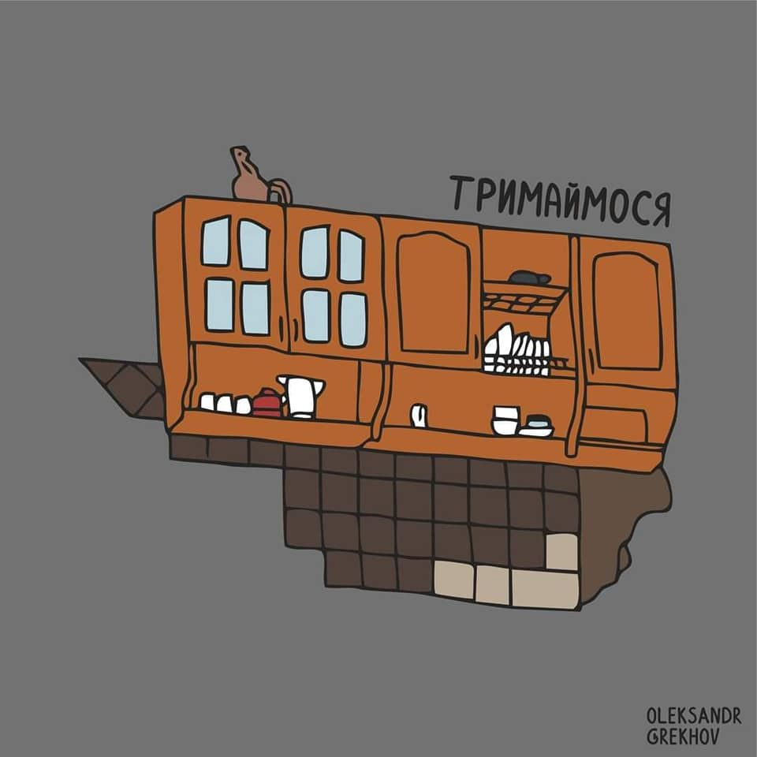
«Півник» поширюється всією Україною
м. Березнев, на Рівненщині скульптура «Півника», автор Олександр Сердюк.
Автори мему Олександр Греков та Дмитро Коваленко.

Slide 11
Висновки
Ми виконали всі поставлені завдання, в результаті дослідження встановили, що в часи повномасштабної війни росії проти Українського народу глиняний «Півник» став оберегом для родини Слободянюк з міста Васильків та своєрідним символом незламності українського народу.
Причини виникнення та феномен оберегу – в його сакральності: все, що створено народом, що базується на традиції та глибині віків, вселяє впевненість та надію, допомагає нам у протистоянні. Незламний «Півник» надихає продовжувати боротьбу!

Slide 12
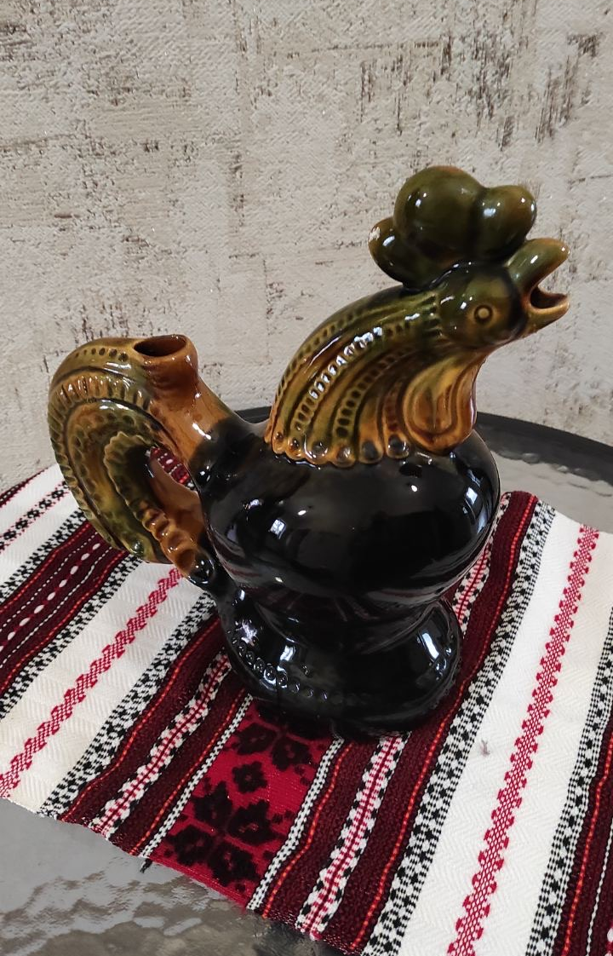
Інформаційні джерела:
Ірина Требунських.Символ незламності в часи війни, або Де знайти Бородянського півника? [Електронний ресурс] / Режим доступу: https://gre4ka.info/statti/69284-symvol-nezlamnosti-v-chasy-viiny-abo-de-znaity-borodianskoho-pivnyka
Новий символ української незламності. Фігурка керамічного півника: звідки взявся новий символ української незламності (2plus2.ua) . [Електронний ресурс] / Режим доступу: https://www.google.com/search?q=%D0%A4%D1%96%D0%B3%D1%83%D1%80%D0%BA%D0%B0+%

